Slide 1
SDNによるサイバー攻撃の検知と防御に関するシミュレーション
情報基盤システム研究室
工学部 情報工学科 4回生
3535080M 元吉皓太郎

Slide 3
以下、中間発表分

Slide 4

背景：内部ネットワークに潜む脅威
従来：外部からのネットワーク経由での攻撃
ファイアウォールによる防御
サーバーで動作するソフトウェアの脆弱性対策
今後：内部への脅威の持ち込み
BYOD（ノートPCやUSBメモリ持ち込み）
BYOS（Dropboxなどへの接続）
メールによる標的型攻撃

Slide 5
目的：内部ネットワークの監視
組織間および組織内部から外部への通信に着目
怪しい通信のみDPI装置で検査
DPI装置：Deep Packet Inspection装置
パケットの内容を解析し、望ましくない通信を感知することが可能
すべてのパケットの内容を分析することは不可能

Slide 6
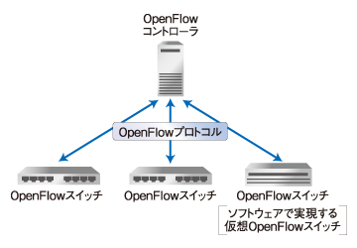
手法：SDNによる挙動の把握
SDNスイッチ群
SDNコントローラが指示した規則に従って経路制御
未知のトラフィックについてSDNコントローラに問い合わせ
SDNコントローラ
経路制御を集中的かつ動的にSDNスイッチに指示
SDNスイッチ群からの問い合わせにより挙動を把握
ステルス性通信、ポートスキャンなど
expiration timeを自在に設定可能
SDNスイッチがその経路の規則を 保存しておける時間
OpenFlow
SDNの事実上の標準規格

Slide 7
手法：怪しい通信の監視
SDNコントローラ
怪しい通信をDPI装置のあるVLANへ経路誘導
DPI装置による判定結果をexpiration timeの調整に 反映

Slide 8
シミュレータによる検証
SDNの規格であるOpenFlowとVLANを組み 合わせたプログラム
VLANを用いてセグメントを分割し、OpenFlowを 用いてパケットの動きをコントロール
他セグメントへのパケット通信ができないため、不正な パケットの介入を防げる

Slide 9
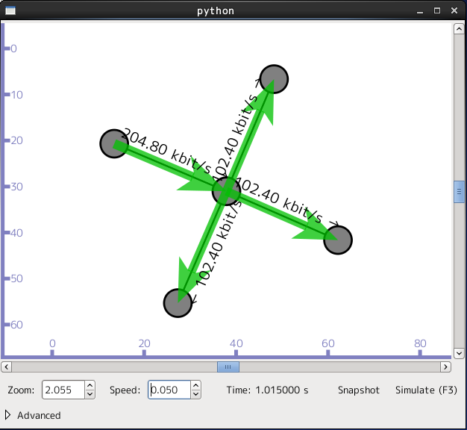
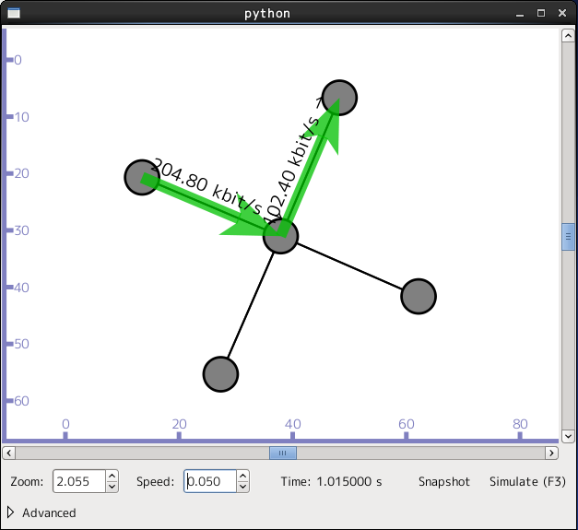
シミュレータによる検証
通信の開始に送信側が送る「ブロードキャスト 通信」の挙動で確認ができる

Slide 10
今後の課題
SDNコントローラ
怪しい通信をDPI装置のあるVLANへ経路誘導
DPI装置による判定結果をexpiration timeの調整に 反映

Slide 11
手段：SDNによる挙動の把握
ネットワークをソフトウェアを用いて仮想化し、 動的に制御すること
従来では大変な手間であったネットワーク構成の 変更が簡単に
代表例としてOpenFlowやVLAN技術がある
開発段階ではあるが、将来ネットワークの根幹を 構成する大事なコンセプトとなる

